Slide 1
KELOMPOK 6
Pendaftaran Lomba
Web Design
Website Informasi dan Pendaftaran Lomba Tingkat Mahasiswa
HTML • CSS • JavaScript

Slide 2

Latar Belakang & Tujuan
Banyak informasi lomba web design bagi mahasiswa yang tersebar dan sulit dipantau — jadwal, deadline, dan syarat pendaftaran seringkali tidak terpusat di satu tempat.
Website Single-Page
Tujuan Website
Seluruh fitur — daftar lomba, filter, dan form pendaftaran — berjalan dalam satu halaman HTML menggunakan JavaScript murni (vanilla JS), tanpa reload halaman.
Menyajikan daftar lomba secara terpusat dan mudah dicari
Memberi informasi tanggal, deadline, biaya, dan status lomba
Menyediakan form pendaftaran tim beserta validasi data
Menampilkan hitung mundur (countdown) menuju deadline
3
6
1
Data Lomba
Field Validasi
Halaman (SPA)

Slide 3

Teknologi yang Digunakan
Dibangun murni dengan teknologi front-end dasar, tanpa framework tambahan.
HTML5
CSS3
JavaScript
Struktur halaman: header, filter pencarian, daftar kartu lomba, dan form pendaftaran.
Tata letak grid responsif, kartu (card) dengan bayangan, serta styling tombol dan form.
Logika render data, filter & pencarian real-time, validasi form, dan perhitungan countdown.

Slide 4
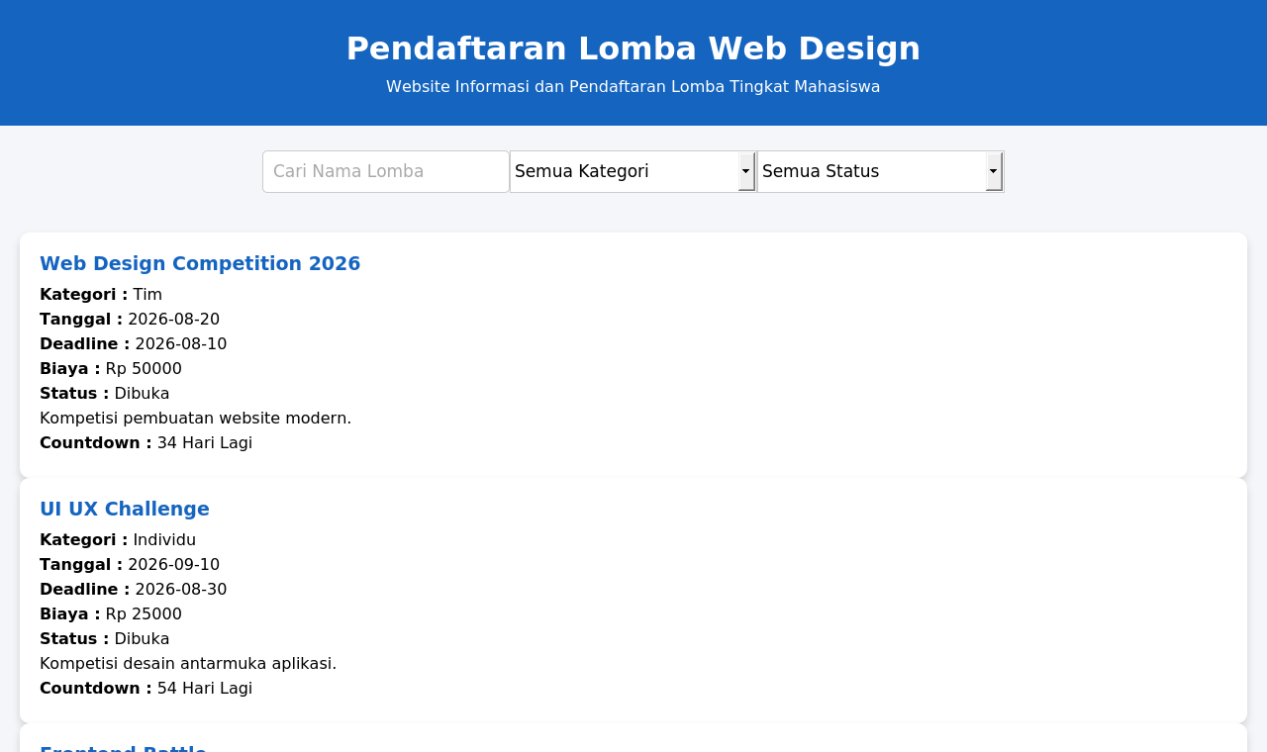
Tampilan Halaman Utama
Header, filter pencarian, dan daftar kartu lomba (card grid)
Pencarian & Filter
Berdasarkan nama, kategori, dan status lomba secara real-time.
Countdown Otomatis
Menghitung sisa hari menuju deadline setiap lomba.

Slide 5



Alur Filter & Pencarian
Daftar lomba diperbarui secara langsung tanpa reload halaman
1
2
3
4
Input Pengguna
Proses Filter
Render Ulang
Update Countdown
Pengguna mengetik kata kunci nama lomba, atau memilih kategori/status.
›
JavaScript menyaring array data lomba sesuai kata kunci, kategori & status.
›
Fungsi tampil() membangun ulang kartu lomba yang sesuai hasil filter.
›
Selisih hari dari tanggal sekarang ke deadline dihitung ulang di setiap kartu.

Slide 6
Struktur Data Lomba
Data disimpan sebagai array of object di dalam JavaScript (belum terhubung database)
Nama Lomba | Kategori | Tanggal | Deadline | Biaya | Status
Web Design Competition 2026 | Tim | 20-08-2026 | 10-08-2026 | Rp 50.000 | Dibuka
UI UX Challenge | Individu | 10-09-2026 | 30-08-2026 | Rp 25.000 | Dibuka
Frontend Battle | Frontend | 05-10-2026 | 25-09-2026 | Gratis | Ditutup
Setiap lomba memiliki: id, namaLomba, kategori, tanggal, deadline, biaya, status, dan deskripsi.
Perhitungan Countdown: selisih = deadline − tanggal sekarang (dibulatkan ke atas, dalam satuan hari). Jika hasilnya negatif, kartu menampilkan “Deadline Berakhir”.

Slide 7
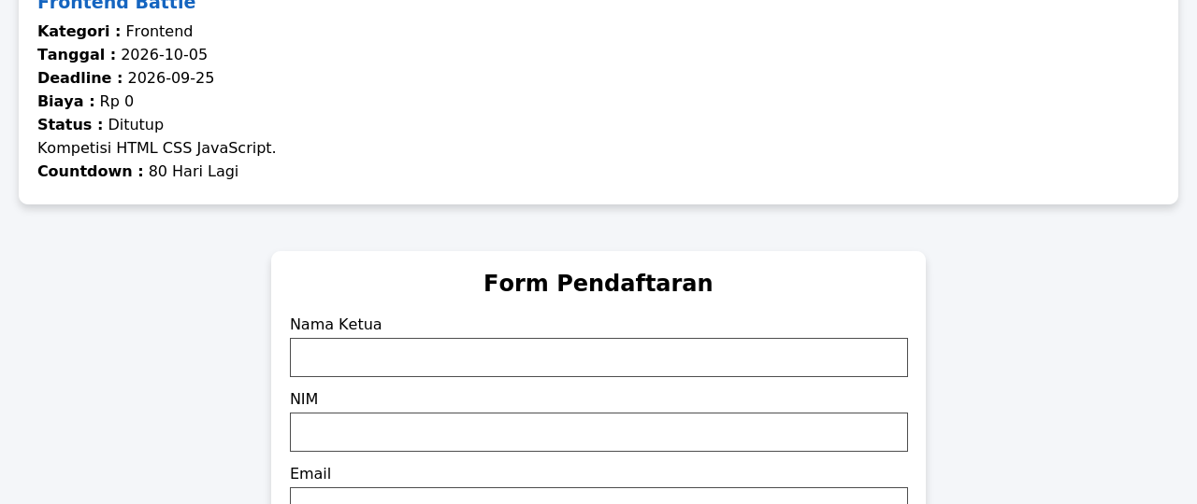
Form Pendaftaran
Data yang harus diisi peserta sebelum mendaftar lomba
Field yang Diisi Peserta
Nama Ketua
NIM (khusus angka)
Email (format valid)
Nama Tim
Jumlah Karakter Nama Tim (live counter)
Kategori Lomba
Persetujuan Syarat & Ketentuan

Slide 8

Validasi Form & Hasil Pendaftaran
Aturan Validasi
Pendaftaran Berhasil
Nama Ketua tidak boleh kosong
NIM wajib diisi dan harus berupa angka
Email harus sesuai format standar (regex)
Nama Tim tidak boleh kosong
Kategori lomba wajib dipilih
Kotak persetujuan syarat & ketentuan wajib dicentang
Setelah semua validasi lolos, sistem membuat nomor pendaftaran acak (format LMB-XXXXX) dan menampilkan ringkasan data pendaftar di halaman yang sama.
Nomor Pendaftaran
Nama Ketua
NIM
Email
Nama Tim
Kategori

Slide 9
Kesimpulan
Website ini memusatkan informasi lomba web design dalam satu halaman yang interaktif.
Fitur pencarian, filter, dan countdown mempermudah mahasiswa memantau lomba yang relevan.
Form pendaftaran dilengkapi validasi untuk memastikan data yang masuk lengkap dan benar.
Pengembangan lanjutan dapat menambahkan penyimpanan data (database) dan sistem login peserta.
Terima Kasih
Kelompok 6 — Pendaftaran Lomba Web Design

